Slide 1




Présentation synthétique Projet APA GEF IDN : 10850
TABLE RONDE NATIONALE DES PROJETS EN COURS FINANCES PAR LE FEM AU CAMEROUN
« Appui à la mise en œuvre du Protocole de Nagoya et à la recherche-développement sur la chaîne de valeur de la biodiversité pour les petits exploitants dans les Régions du Sud-Ouest et de l'Extrême-Nord, du Cameroun »
| Dr DINGOM Aurélie Taylor Patience
dingom25@gmail.com , 699 73 88 42
Directeur National du Projet

Slide 2
Plan de présentation
Informations générales sur le projet
Contexte – Objectifs – e Résultats attendus
Résultats clés atteints
Partenariats
Difficultés rencontrées
Perspectives et recommandations

Slide 3
1. Informations générales sur le Projet
Durée: 36 mois
Date de démarrage: 01 juillet 2023
Atelier de lancement: 18 janvier 2024
Date de fin: 31 aout 2026
Phase actuelle : 1er PIR
Budget: 2 millions de dollars US, fonds GEF
Cofinancement: 19,732,000 de dollars (MINEPDED, GIZ, ERUDEF, GIC YAHKI, GICAN, NESK SANTE NATURE, MISPEG, AJESH)

Slide 4
GEF Secretariat
1. Informations générales sur le Projet
Mécanisme de coordination
MINEPDED
Agence d’exécution
UNEP
Agence d’implemention
Comité de pilotage
Directeur National du Projet
Unité de Gestion du Projet
Organisations paysannes.
Secteur privé
Acteurs de la recherche
ONG locales

Slide 5
1. Informations générales sur le Projet
Alignement avec les domaines thématiques du FEM et les politiques nationales
Domaines thématiques d’intervention du FEM : Biodiversité,
Alignement au SND30
  Pilier 1: transformation structurelle de l’économie camerounaise à travers l’exploitation et la transformation des ressources naturelles dans les sous-secteurs moteurs de l’industrialisation
Alignement au NBSAP II
  Buts stratégiques B et C
  B : conservation et amélioration de l'état de la biodiversité en préservant les écosystèmes, les habitats, les espèces et la diversité génétique
  C : utilisation durable de la biodiversité comme instrument de la création des richesses et la réduction de la pauvreté

Slide 6
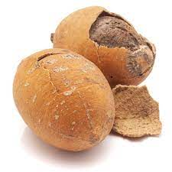
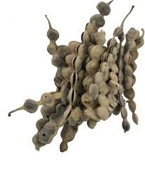
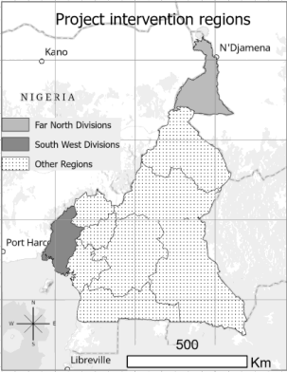
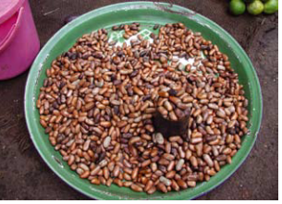
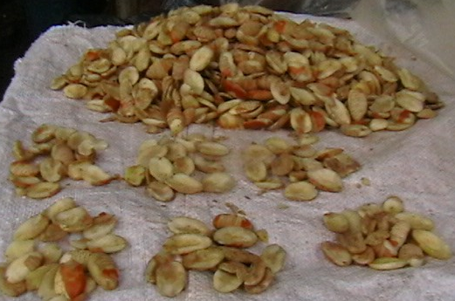
Zone administrative d’intervention
1. Informations générales sur le Projet
Mayo Kani
Balanites aegyptiaca
Acacia nilotica
Meme, Manyu
Kupe Muanenguba
Irvingia wombolu
Monodora myristica

Slide 7
2. Contexte – Objectifs – Résultats attendus
Contexte et justification
Cameroun: un havre de ressources génétiques dont la valorisation ne tire pas le meilleur profit du régime APA
Objectif :
Soutenir la mise en œuvre de l’APA en facilitant un accès aux ressources génétiques et aux connaissances traditionnelles associées qui génèrent des avantages économiques tangibles aux niveaux national et local grâce à leur utilisation commerciale de manière juste, équitable et durable.

Slide 8
2. Contexte – Objectifs – Résultats attendus
03 Composantes et 04 résultats attendus
Composantes | Résultats escomptés
Mise en œuvre du cadre législatif, réglementaire, politique et institutionnel relatif à l'APA | 1.1. Les institutions sont capacité à mettre en œuvre le Nagoya Protocole et les parties prenantes impliquées dans la délivrance d'un autorisation assument leur mission conformément à la loi régissant l’APA
Sensibilisation et renforcement des capacités des principales parties prenantes à la mise en œuvre du cadre national de l'APA | 2.1. Prise de conscience et capacité accrues des acteurs nationaux et organisations paysannes pour bénéficier de l'exploitation de la régime APA et des chaînes valeur associées 2.2. Les organisations paysannes sont bien informées et capables d'utiliser les instruments juridiques pour négocier des accords de partage des avantages (MAT)

Slide 9
2. Contexte – Objectifs – Résultats attendus
03 Composantes et 04 résultats attendus
Composantes | Résultats escomptés
3. Pilotage de contrats APA qui illustrent les meilleures pratiques en matière de PIC, de MAT et de permis APA, y compris le partage juste et équitable des avantages | 3.1. Au moins 04 Contrats APA établis entre les fournisseurs nationaux et les enterprises utilisatrices pour l’accès aux ressources génétiques et connaissances traditionnelles associées, mise en évidence par (i) au moins 20 composés bioactifs isolés, (ii) 04 formulations testées et mises sur le marché, et (iii) une augmentation des revenus des communautés cibles

Slide 10
3. Résultats clés atteints
Composante 1 : Mise en œuvre du cadre législatif, réglementaire, politique et institutionnel relatif à l'APA | Taux d’exécution: 69,16 %
Nouvelle stratégie APA et son plan d'action élaborés
Guide pour l'élaboration des protocoles bioculturels communautaires (PBC) élaboré
Modèle de formulaire de rapport de CCCA élaboré
Base de données sur les ressources génétiques et les connaissances traditionnels associées élaborée.

Slide 11
3. Résultats clés atteints
Composante 2 : Renforcement des capacités et sensibilisation des principales parties prenantes à la mise en œuvre du cadre national d'APA | Taux d’exécution: 58,3%
Ateliers de sensibilisation et renforcement de capacités des acteurs aux niveau national et régional sur l’APA
03 plateformes des acteurs (PACL, secteur privé, chercheurs) mise en place pour partage d’information et d’expériences
Cartographie des changement d’utilisation des terres et des habitats dégradés dans la zone du projet, et sensibilisation des communautés bénéficiaires aux facteurs de perte d'habitat
Pépinières pour la régénération de Balanites aegyptiaca et Acacia nilotica mises en place dans le Département Mayo Kani et plus de 8000 plants produits en cours de transplantation

Slide 12
3. Résultats clés atteints
Composante 3 : Pilotage de contrats APA qui illustrent les meilleures pratiques en matière de PIC, de MAT et de permis APA, y compris le partage juste et équitable des avantages. | Taux d’exécution: 45,26%%
Organisation de la première édition du Forum national sur les ressources génétiques les 16 et 17 janvier 2025
Deux clusters regroupant les communautés locales, les petites et moyennes entreprises et les institutions de recherche, sont mis en place pour tester les chaines de valeurs pilotes conformes à l’APA
Protocoles de recherche finalisés avec IMPM, Université de Buéa, Université de Yaoundé 1, IRAD pour des recherches sur les espèces cibles
Besoins en équipement des laboratoires (IMPM, Universités Yaoundé 1, Maroua, Buea), identifiés et procédure d’acquisition en cours
05 manifestations d’intérêt pour la signature de contrats APA enregistrées

Slide 13
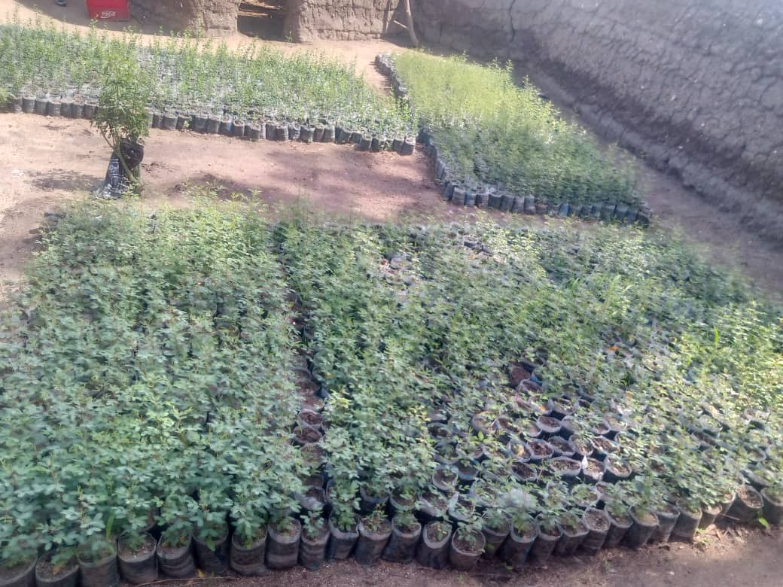
4. Résultats clés et impacts sur le Terrain
Indicateurs environnementaux
Régénération de 8000 plants des espèces Acacia nilotica et Balanites aegyptiaca pour la restauration de 20 ha de terres dégradées dans le département du Mayo Kani
Mesures de conservation contenues dans les CCCA en cours de négociation

Slide 14
4. Résultas clés et impacts sur le Terrain
Bénéficiaires directs et indirects
Le projet vise à toucher 7 000 bénéficiaires directs (3 500 femmes et 3 500 hommes) et 100 000 bénéficiaires indirects
1 015 bénéficiaires directs ont déjà bénéficié des interventions du projet.

Slide 15
4. Résultas clés et impacts sur le Terrain
Indicateurs sociaux
Renforcement des capacités des bénéficiaires majoritairement les femmes
Esprit de travail communautaire
La mise en œuvre des CCCA en cours de négociation, le soutien aux organisations paysannes impliquées dans la transformation produits issus des espèces cible va créer la valeur ajoutée et impacter sur le niveau de revenu des bénéficiaires

Slide 16
5. Partenariats
MINEPDED: agence d’exécution
Communautés Locales dans les zones cibles: principaux bénéficiaires du projet
Plateforme d’échange et de Collaboration avec les OSC, Autorités Locales, Secteur Privé, les laboratoires de recherche

Slide 17
6. Difficultés rencontrées et capitalisation des acquis
Contraintes | Mesures
Rareté des compétences sur la thématique APA, résultant en des appels à candidature infructueux | Recrutement au gré à gré après non objection reçue de l’agence d’implémentation
Aléas liés au lancement du projet, procédure d’achat des équipements de laboratoires Des retards dans les activités de bioprospection | Mise en œuvre de l’état des lieux des connaissances pour orienter les premières valorisations

Slide 18
6. Difficultés rencontrées et capitalisation des acquis
La principale leçon tiré cette période de mise en oeuvre est la demande toujours forte en matière d’informations et de renforcement de capacités sur l’APA, en particulier aux niveaux régional et communautaire
La bioprospection demande du temps pour arriver à l’isolement et à la caractérisation des molécules actives

Slide 19
7. Perspectives et recommandations
Finalisation et édition des instruments de mise en œuvre du cadre juridique produits
Sensibilisation et renforcement des capacités des acteurs à tous les niveaux
Finalisation des processus d’acquisition des équipements de laboratoire et réactifs pour la recherche sur les espèces cibles
Finalisation et opérationalisation du modèle d’affaire et facilitation des négociations des contrats APA pour la recherche et la valorisation des espèces cibles

Slide 20
7. Perspectives et recommandations
Finalisation et opérationalisation des checkpoints et du système d’information sur le marché des ressources génétiques
Projection vers une seconde phase / Extension envisagée?: Bioprospection longue et impact socioéconomiques pas perceptible en un temps court

Slide 21
MERCI

